Slide 1
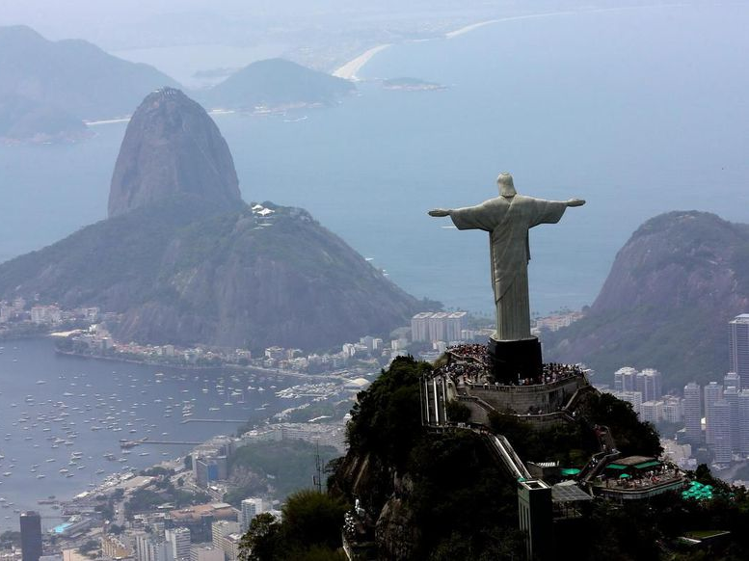
Ch. I – Une ouverture à double clefs.
Ch. II – Historicité
Ch. III – Le Verbe s’est fait chair
Ch. IV – Les querelles christologiques des premiers siècles
Ch. V – Le sacrifice de la Croix
Ch. VI – Sauveur
Ch. VII – Le Notre Père

Slide 3
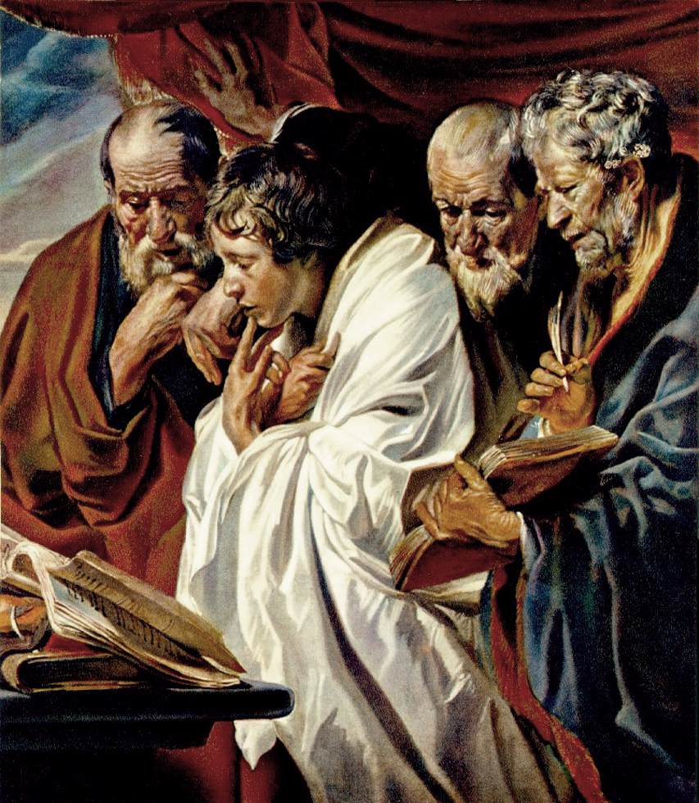
Ch. II - Historicité
Que veut dire « historique » ?
Les sources
Qui écrit?
Les miracles

Slide 4
Ch. II - Historicité
Que veut dire « historique » ?
connaître le contexte historique
exemples de faits réels
ce qui est avéré
raconter

Slide 5
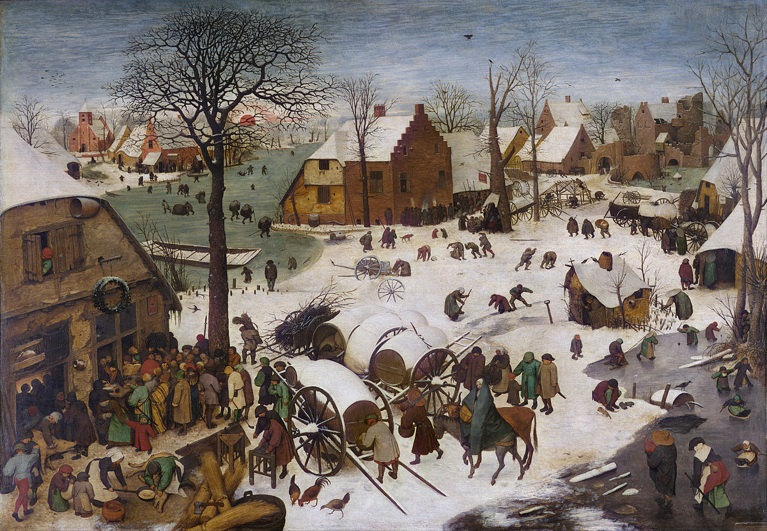
Pieter Brueghel, 1566

Slide 6
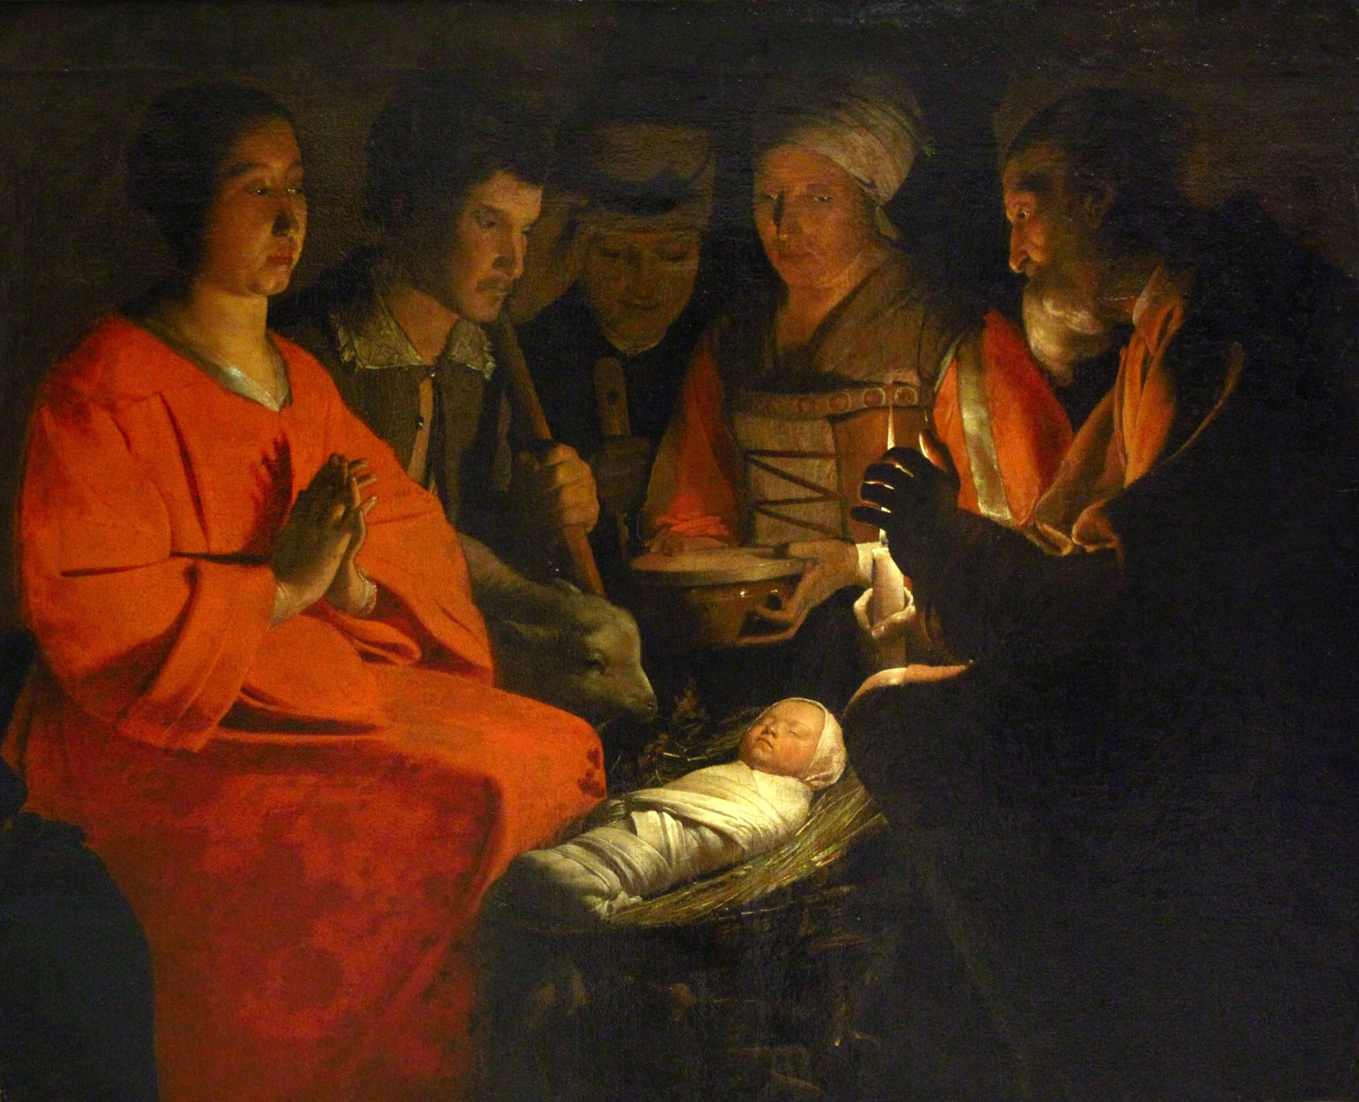

Slide 7
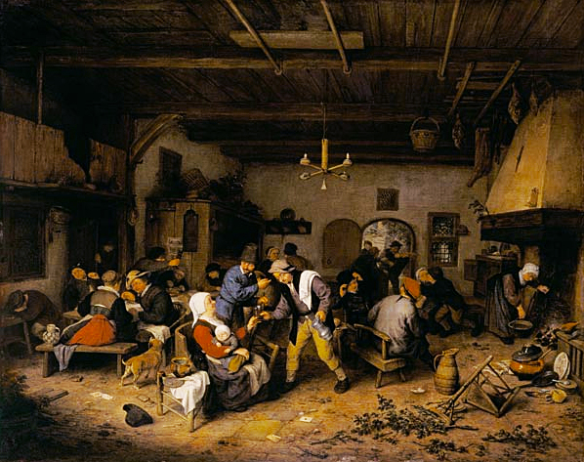
Adriaen van Ostade, Dresde, 1665

Slide 9
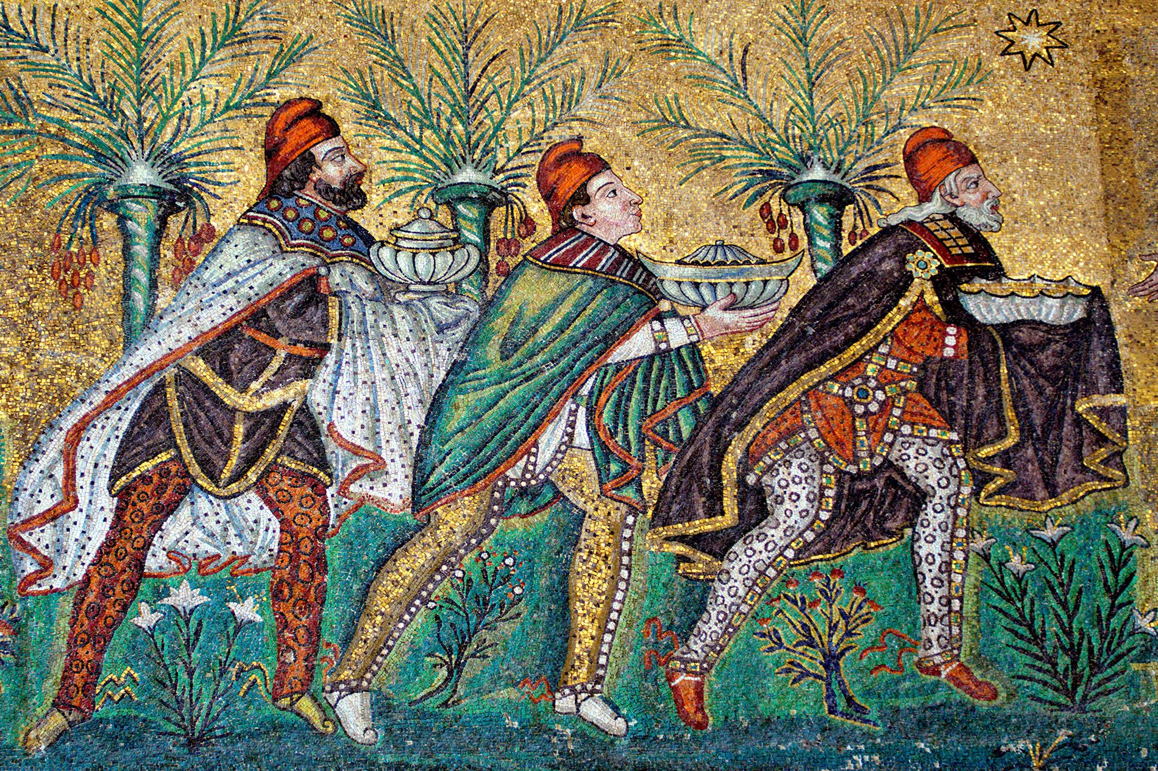

Slide 11
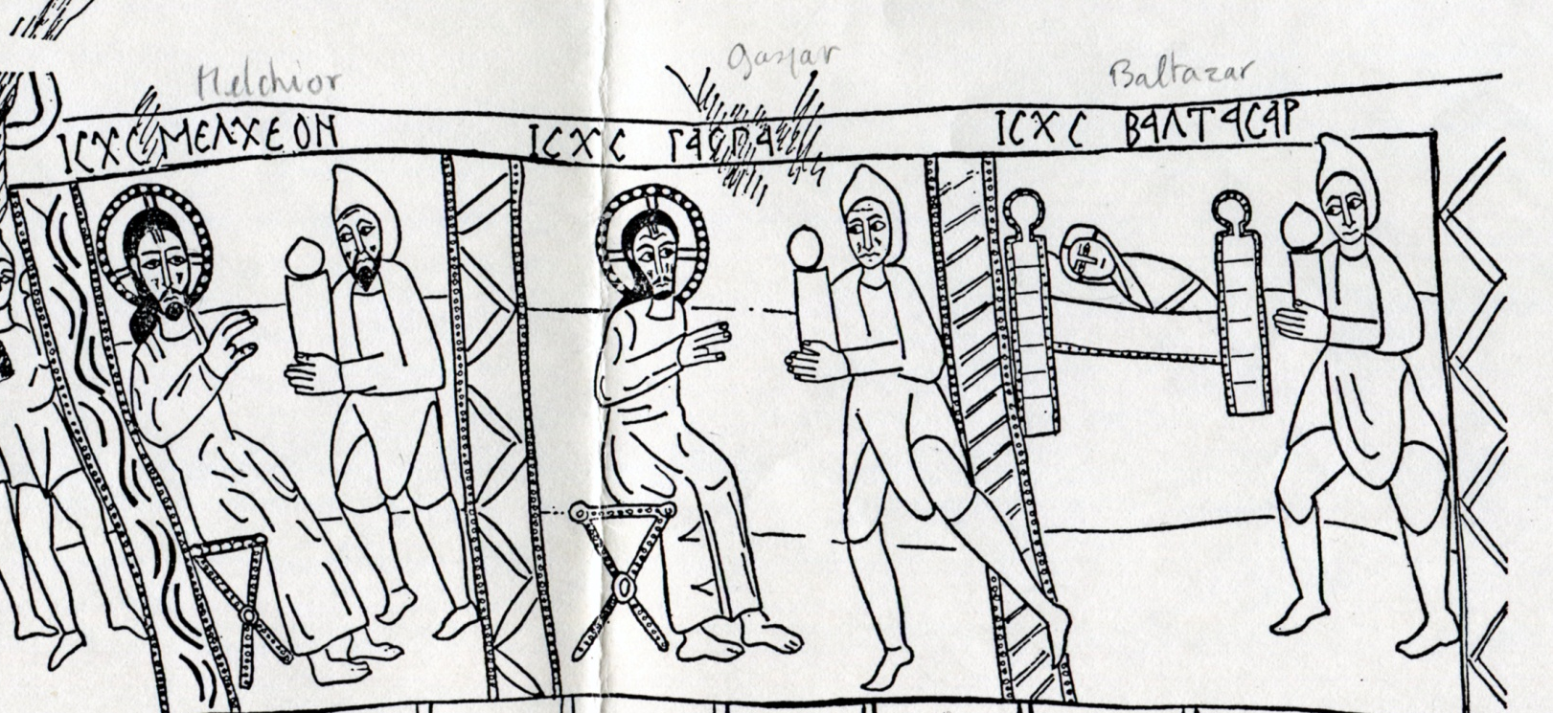

Slide 13
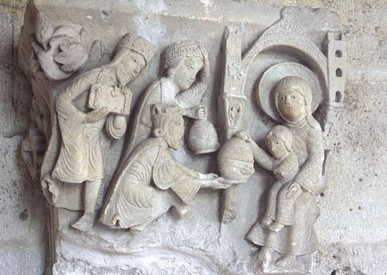

Slide 14
Ch. II - Historicité
Que veut dire « historique » ?
connaître le contexte historique
exemples de faits réels
ce qui est avéré
raconter

Slide 15
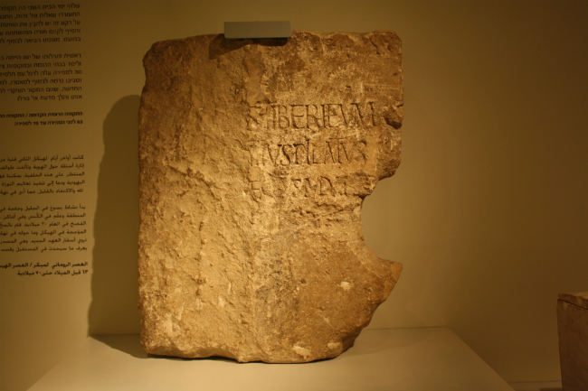
Ce tiberieum
Pontius pilate
a consacré…

Slide 16
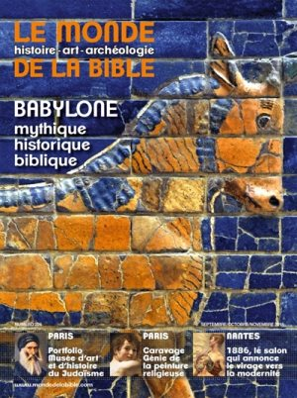
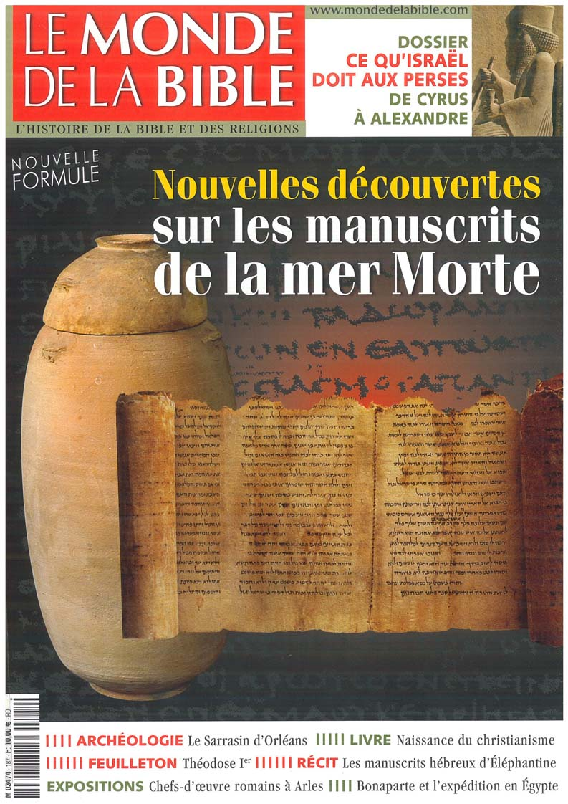

Slide 17
Nous avons tout intérêt à bien connaître les contextes de la narration.
On ya gagne bien plus que de vouloir conserver quelques pieuses ou romantiques images qui risquent de nous faire passer à côté de la vérité des textes.

Slide 18
Ch. II - Historicité
Que veut dire « historique » ?
connaître le contexte historique
exemples de faits réels
ce qui est avéré
raconter

Slide 19
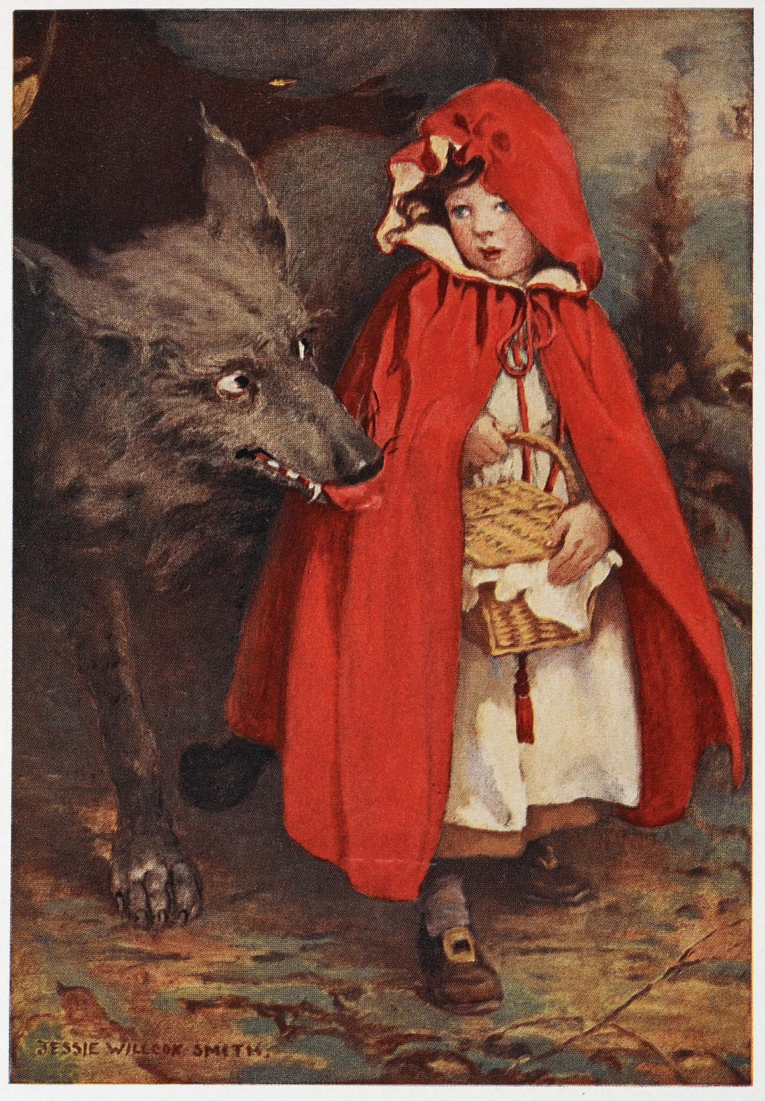

Slide 20
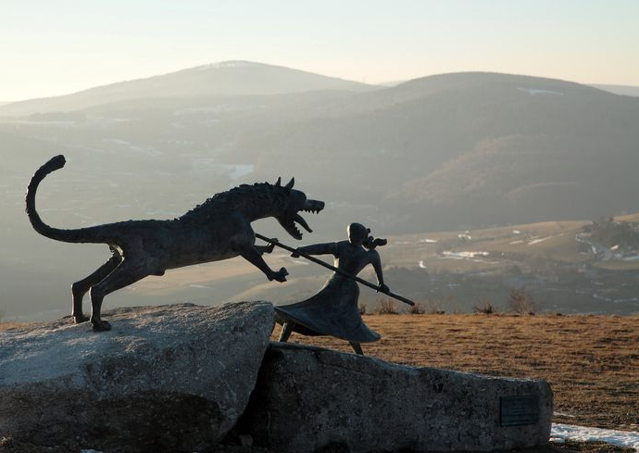

Slide 21
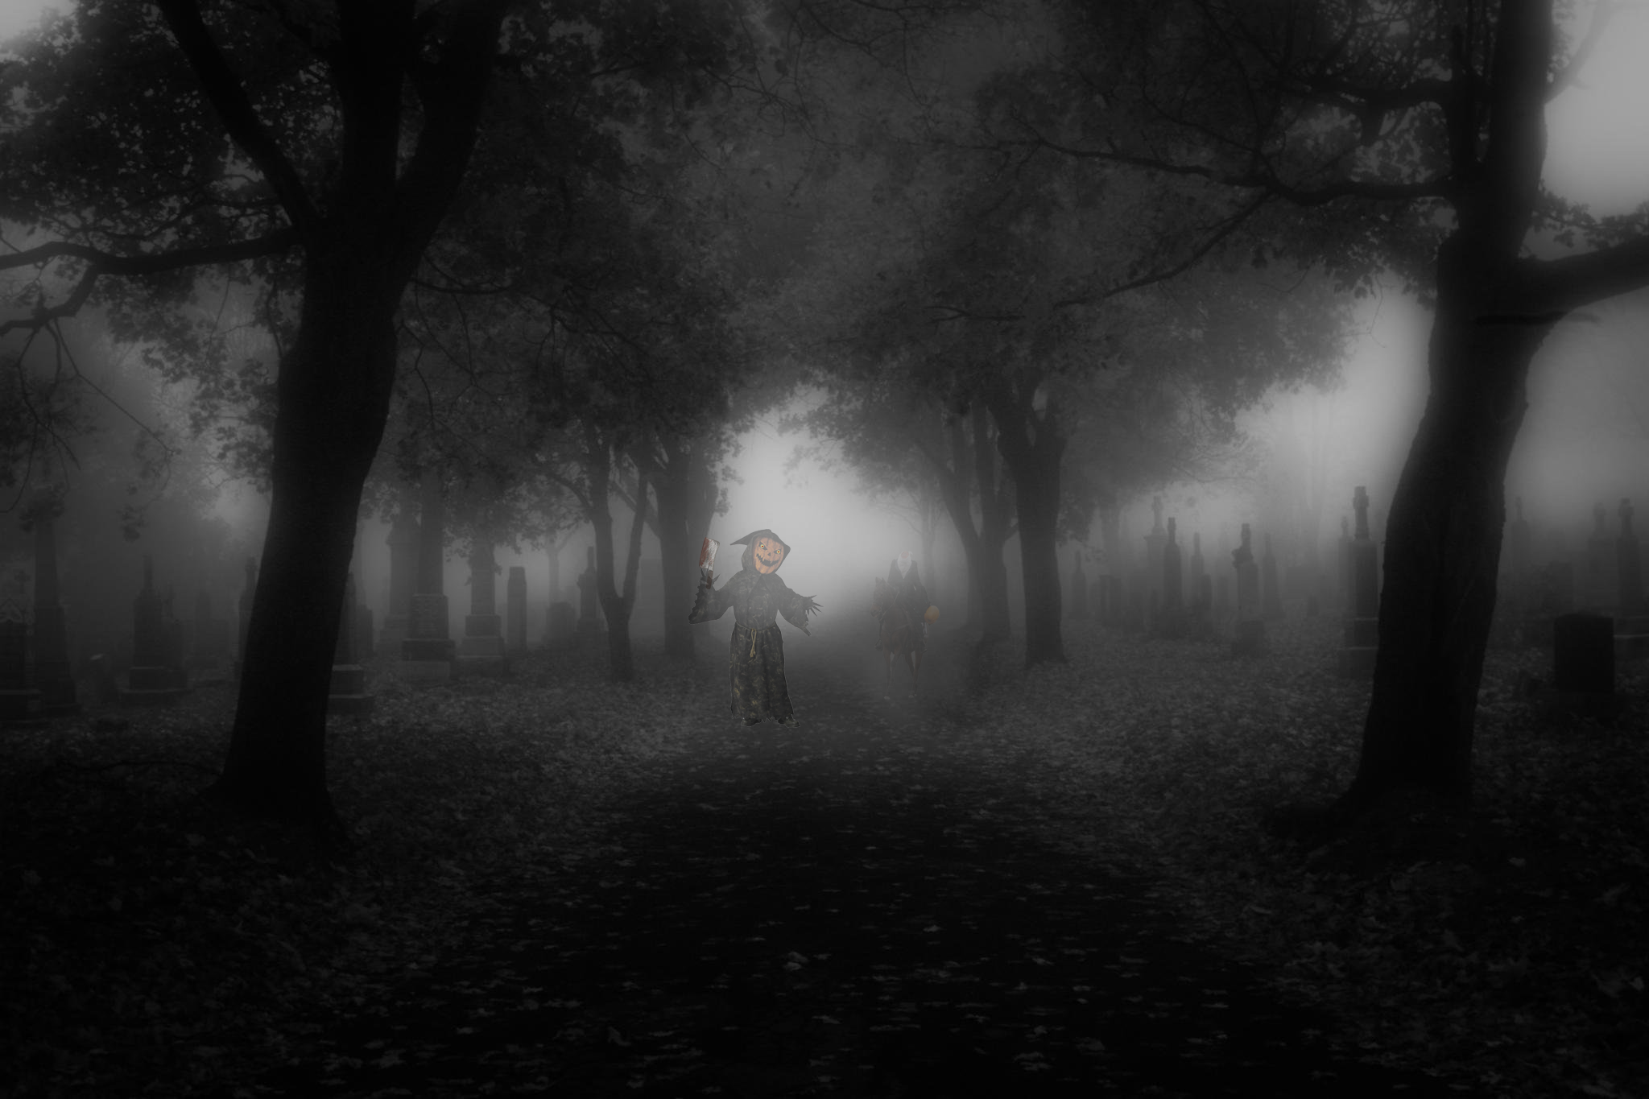

Slide 22
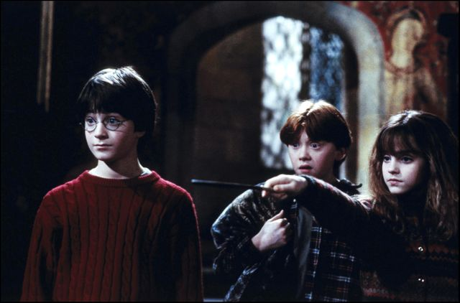

Slide 23
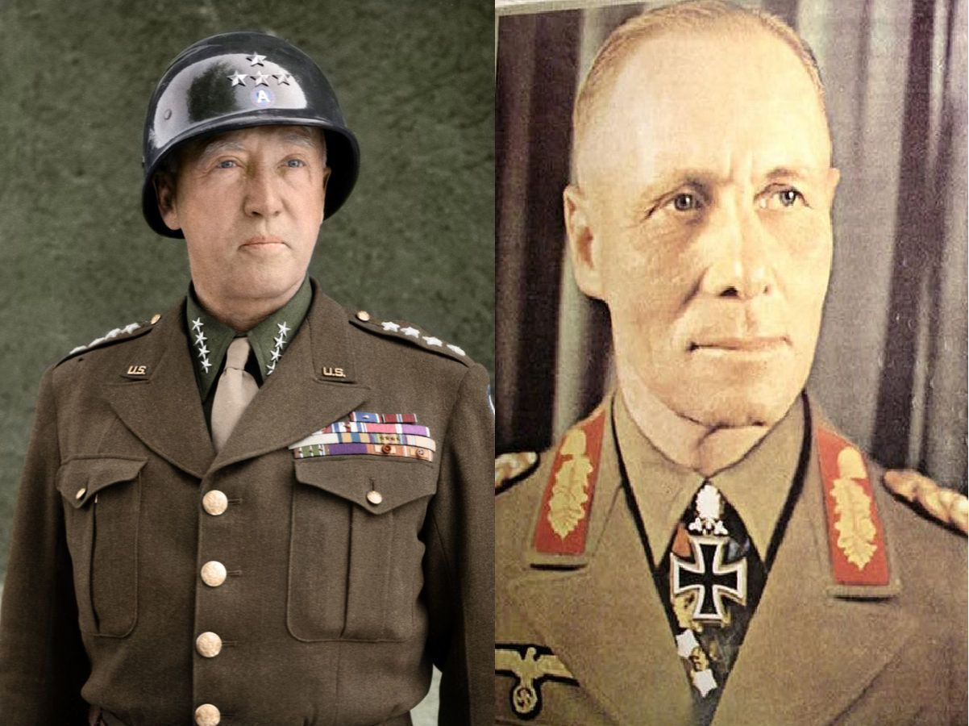

Slide 24
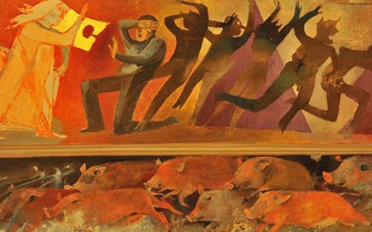
Alors toute la population de la région demanda à Jésus de s’éloigner d’eux, car ils étaient en proie d’une grande crainte… Luc 8, 37.

Slide 25
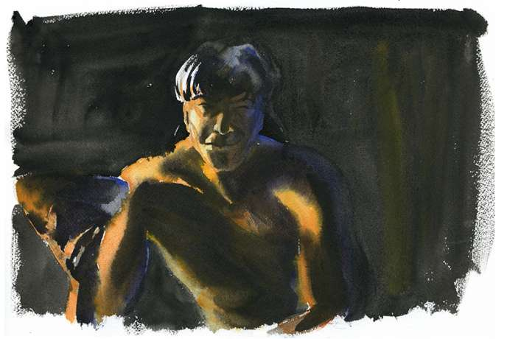

Slide 26
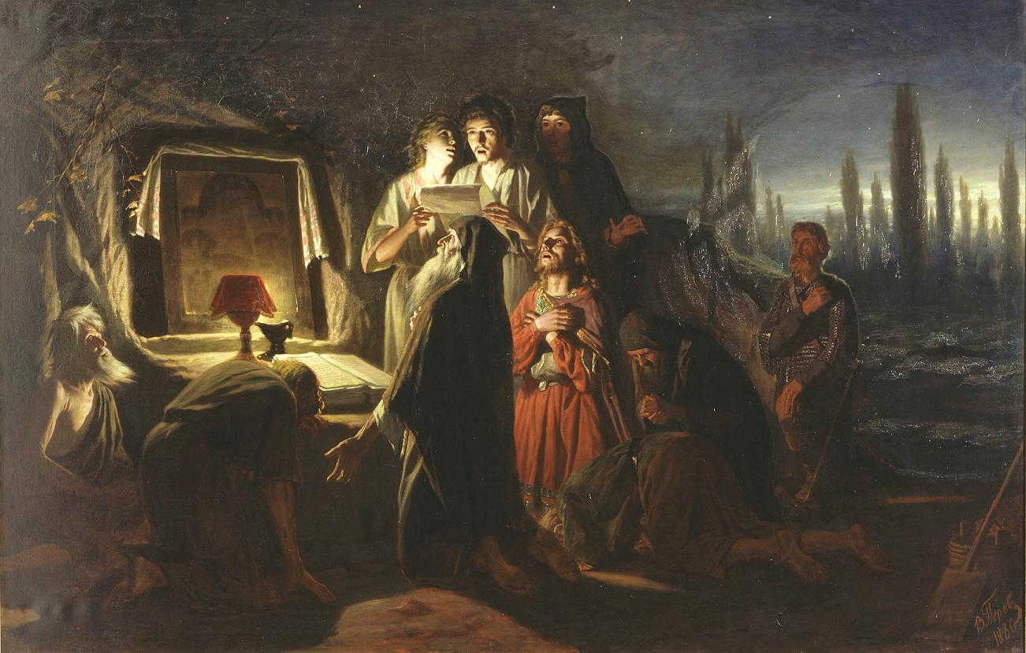

Slide 27
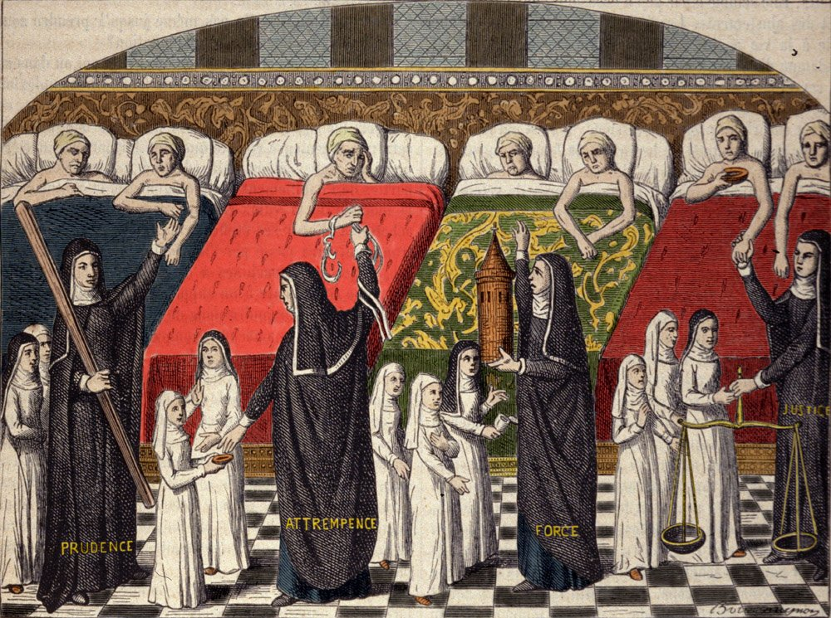

Slide 28
Ch. II - Historicité
Que veut dire « historique » ?
connaître le contexte historique
exemples de faits réels
ce qui est avéré
raconter

Slide 29
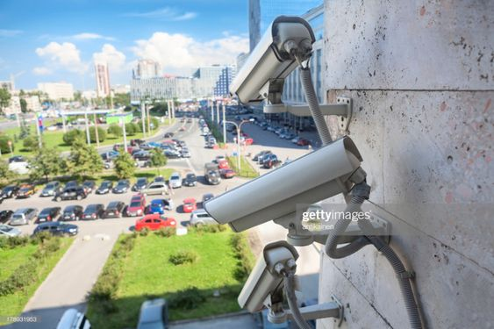

Slide 30
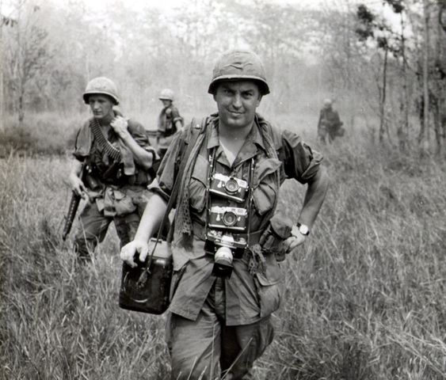

Slide 31
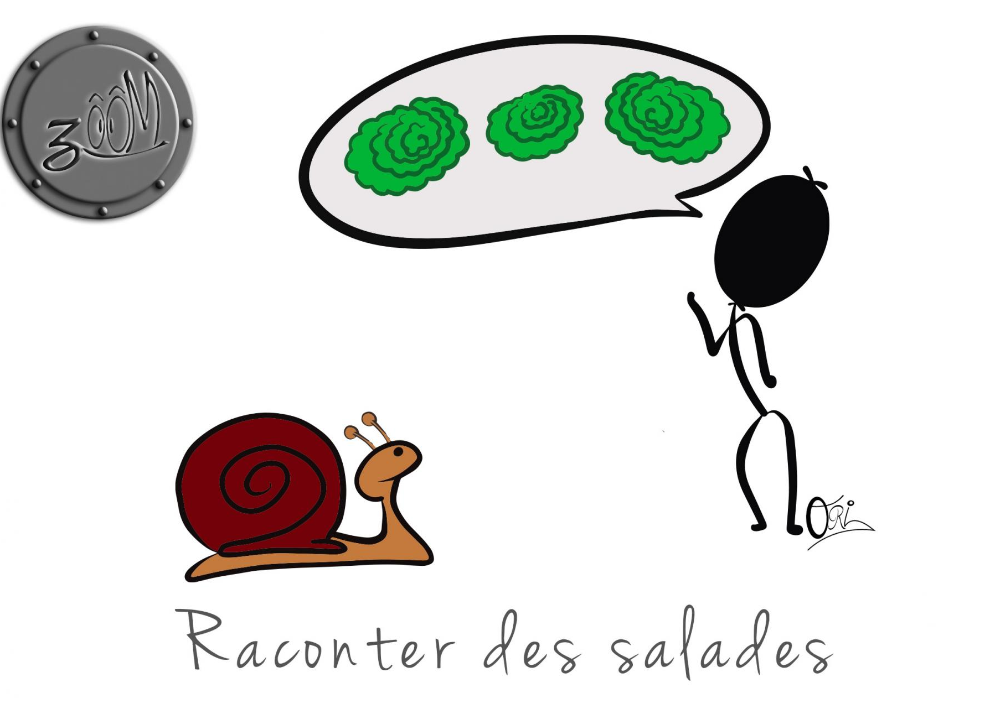

Slide 32
Raconter c’est fabriquer

Slide 33
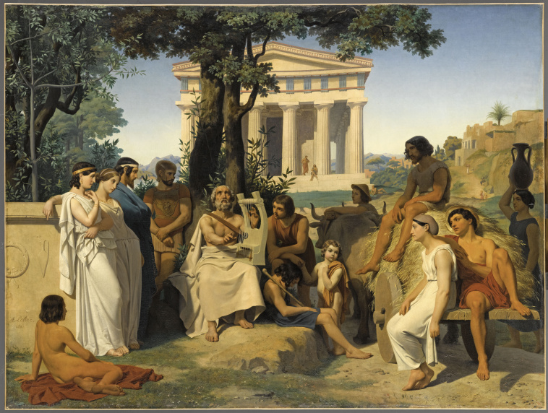
Jean-Baptiste Auguste Leloir, Homère Aède
1841, Louvre

Slide 34
Bios
Zoé
Psuché

Slide 36
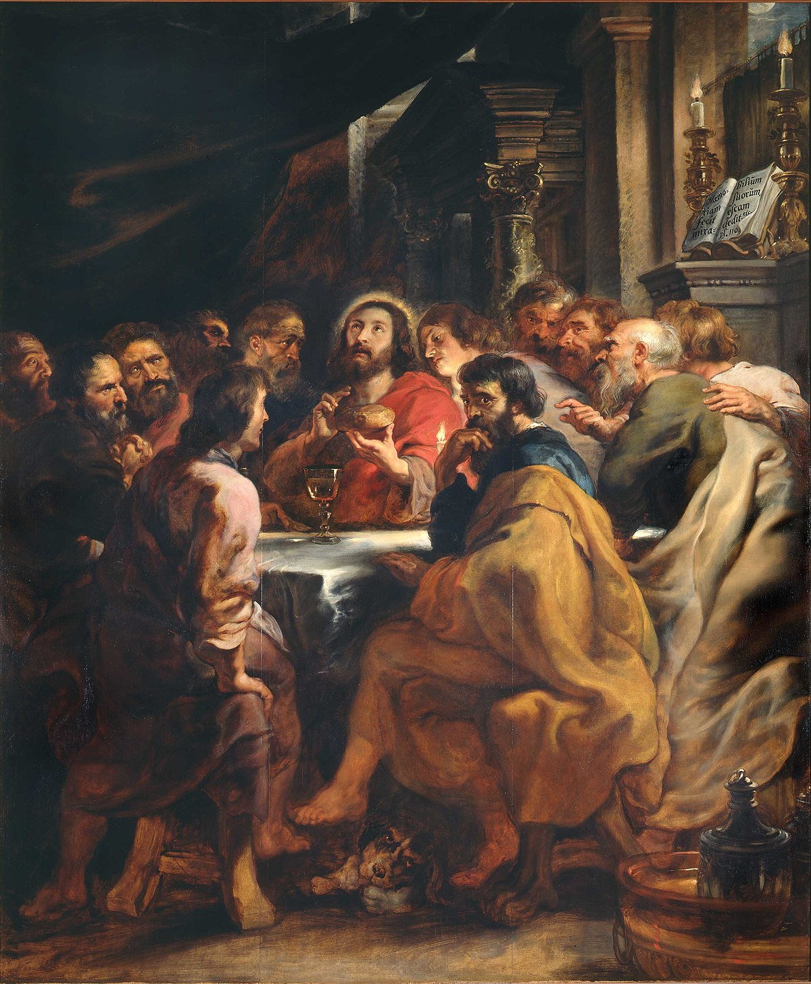
Rubens,
1632,
Milan

Slide 37
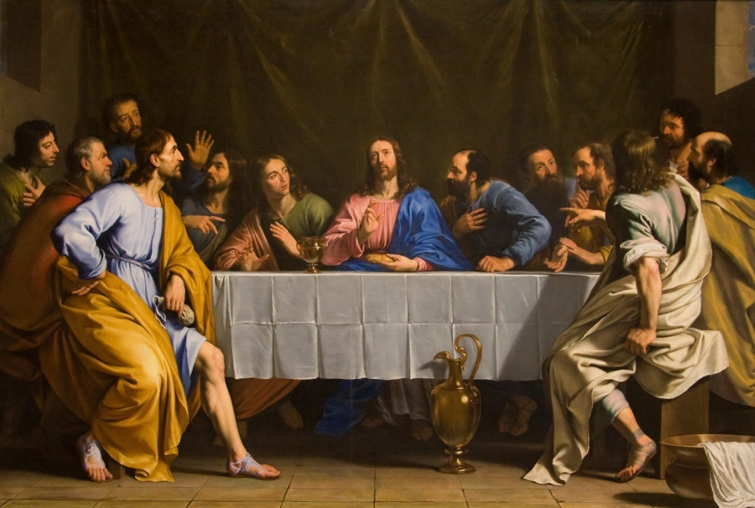
Philippe de Champaigne, 1648, Louvre

Slide 40
Ch. II - Historicité
Que veut dire « historique »
Les sources
Qui écrit ?
Les miracles

Slide 41
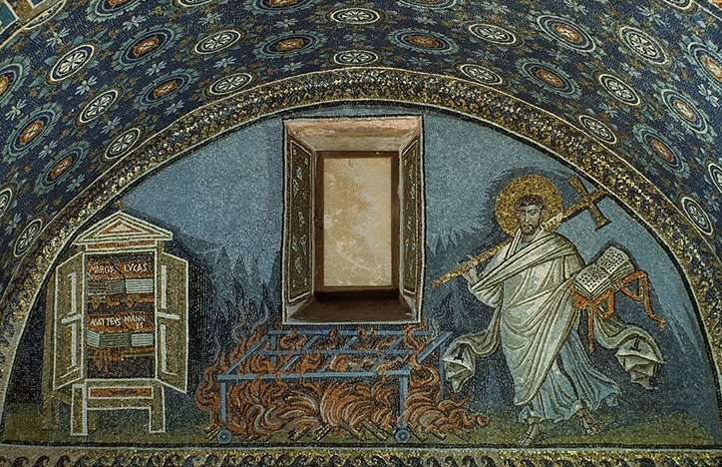
Ravenne, Galla Placidia, 430

Slide 43
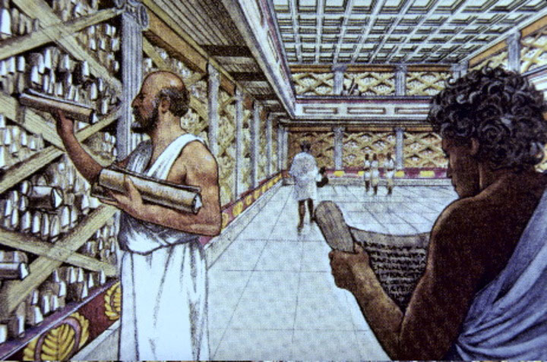

Slide 44
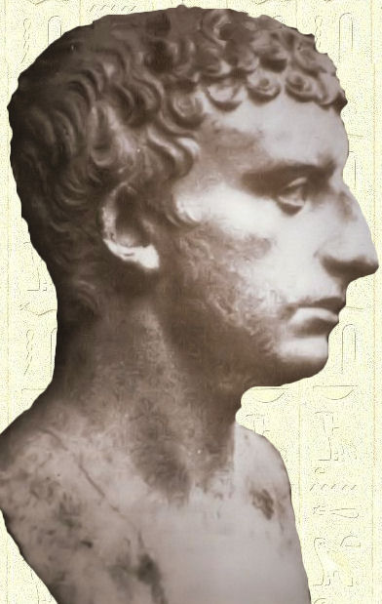

Slide 45
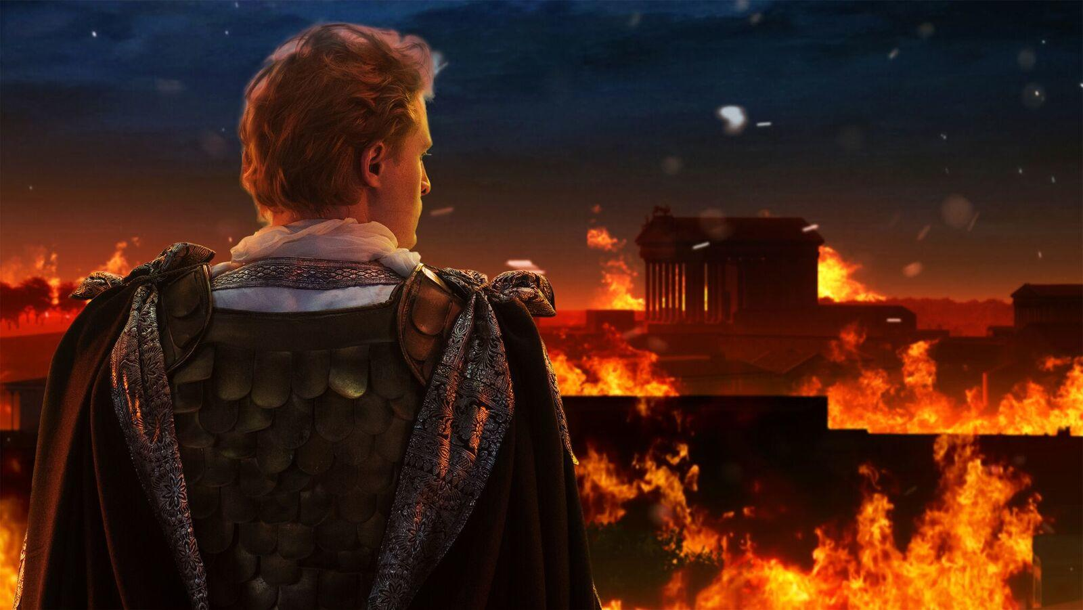

Slide 46
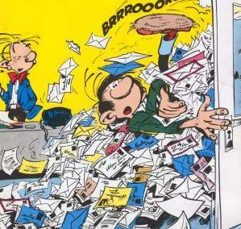

Slide 48
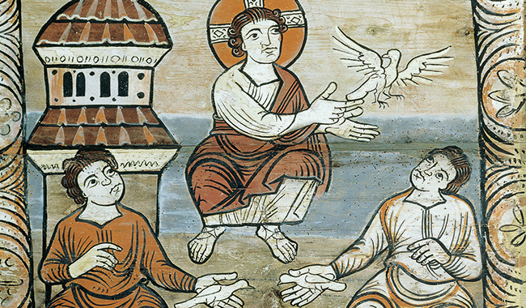

Slide 49
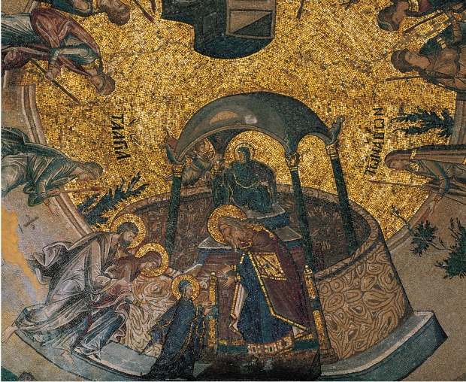

Slide 50
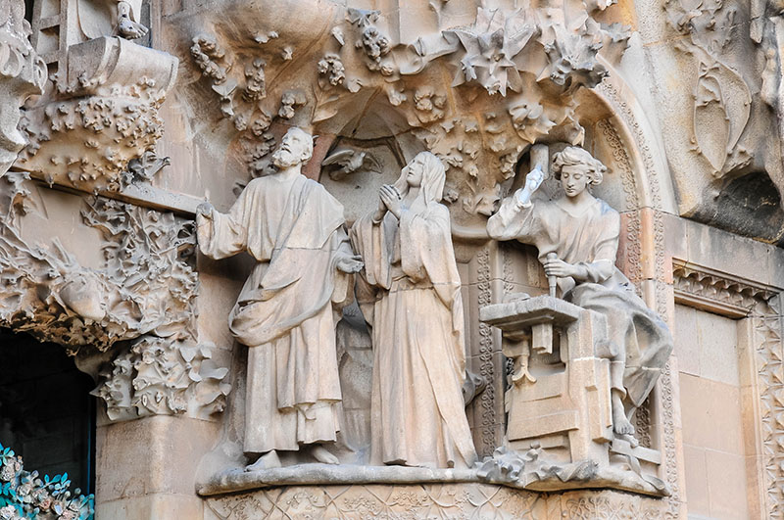

Slide 51
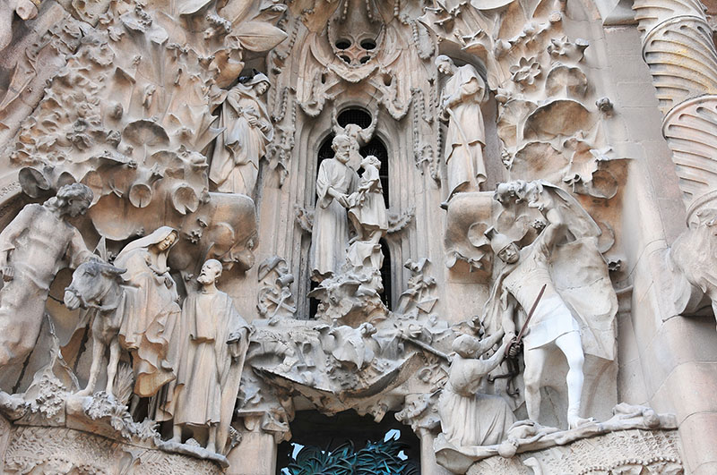

Slide 52
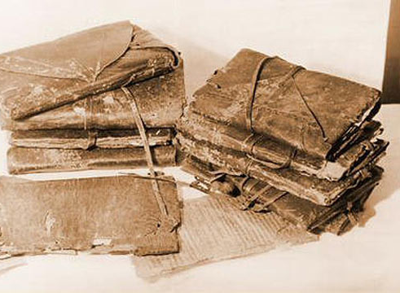

Slide 54
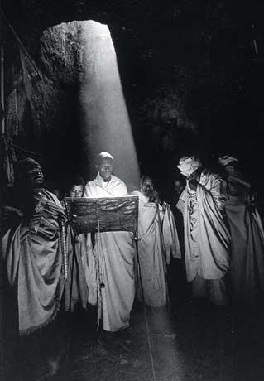

Slide 55
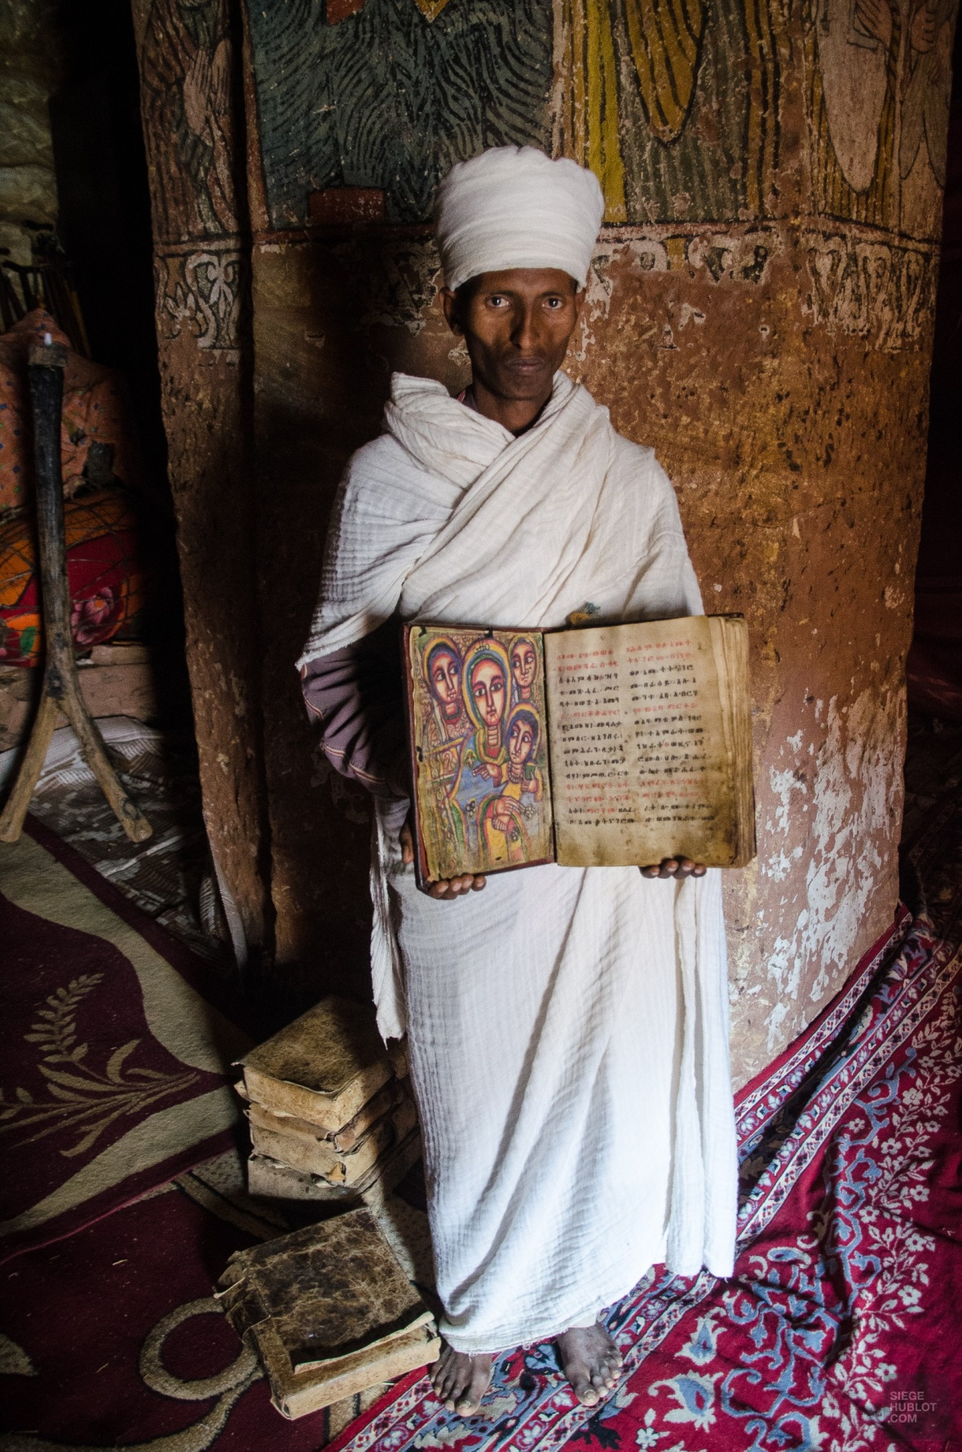

Slide 56
Ch. II - Historicité
Que veut dire « historique »
Les sources
Qui écrit ?
Les miracles

Slide 58
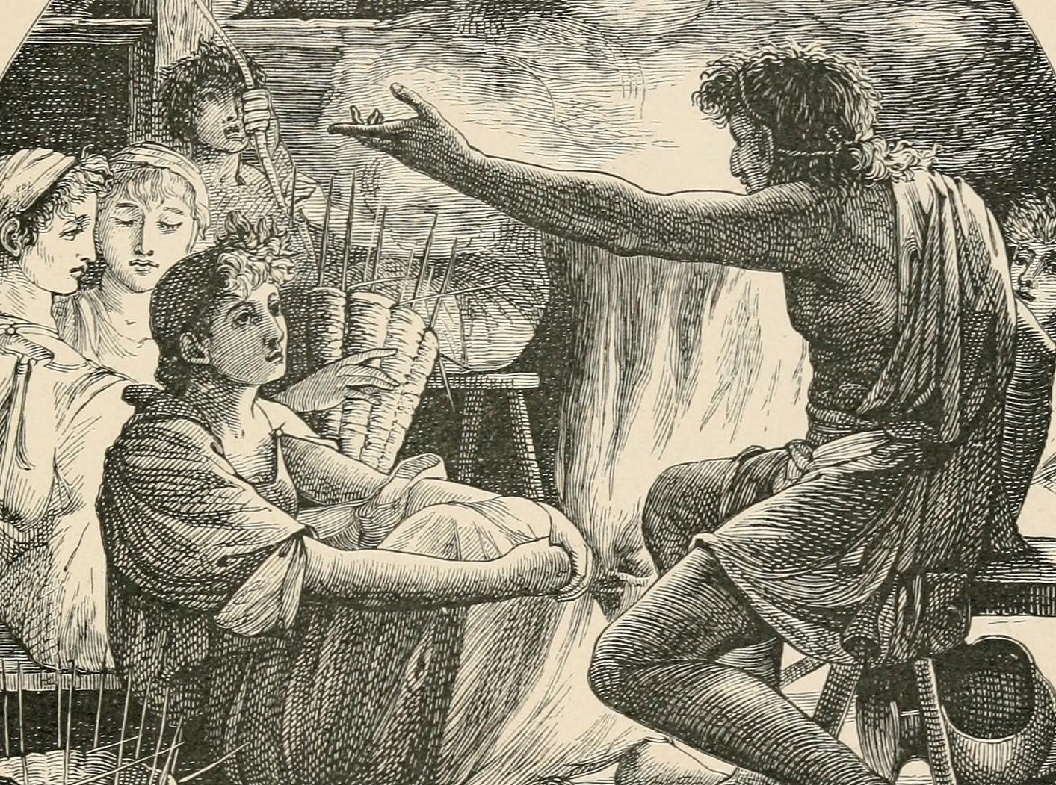

Slide 59
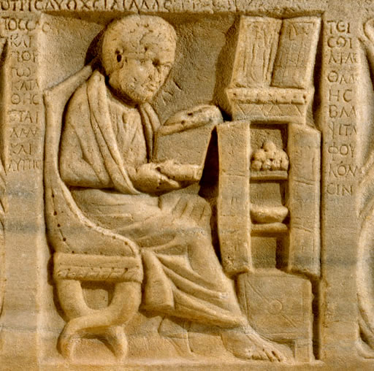

Slide 60
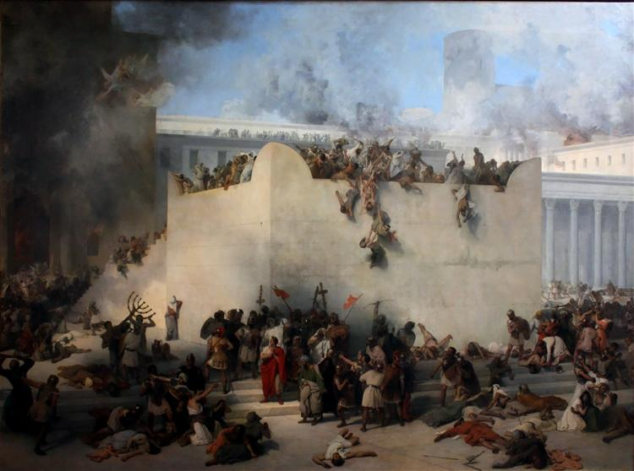
Francesco Hayez, 1867

Slide 61
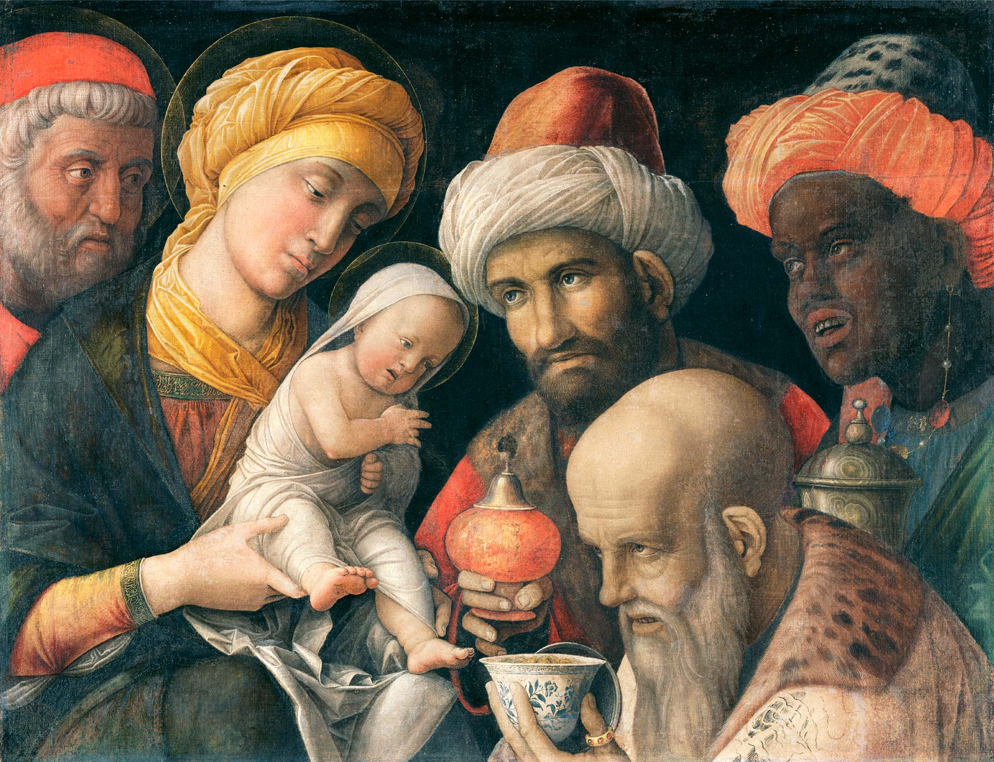
Mantegna, 1500,
Louvre

Slide 62
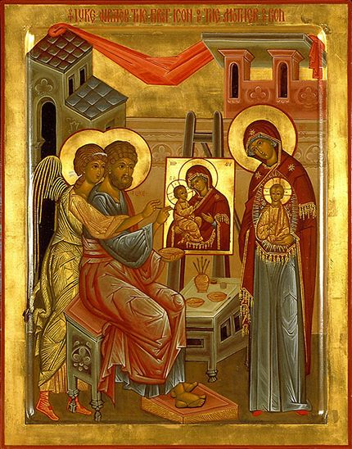

Slide 63
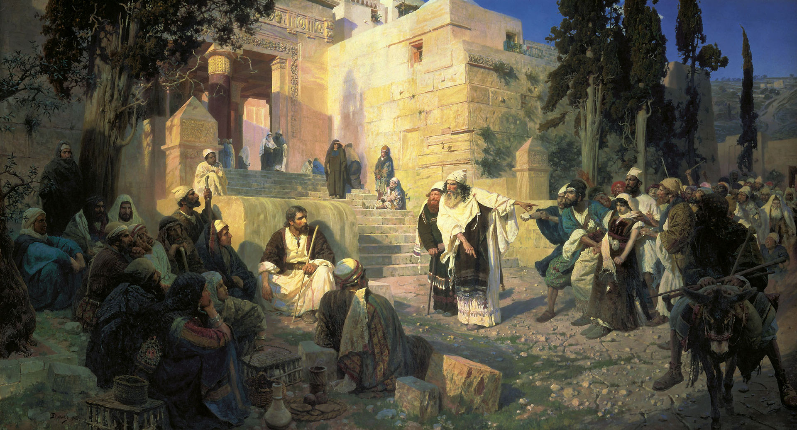
Vassil Polenov, 1888

Slide 66
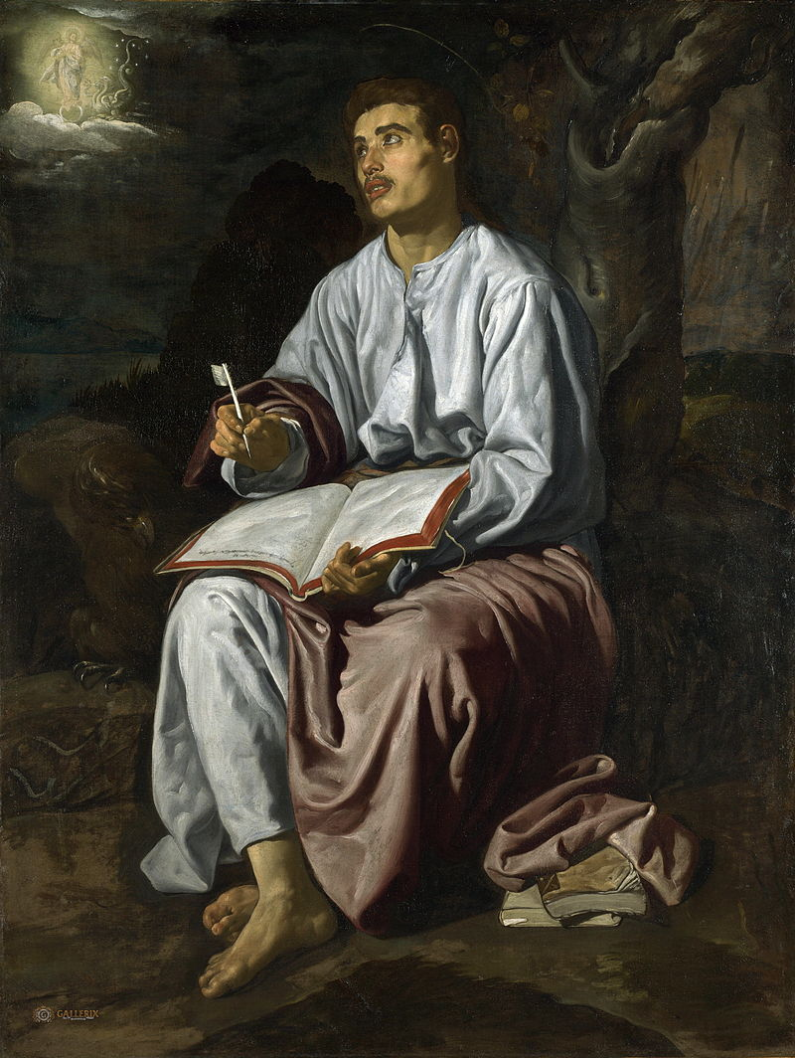
Velázquez, 1620

Slide 67
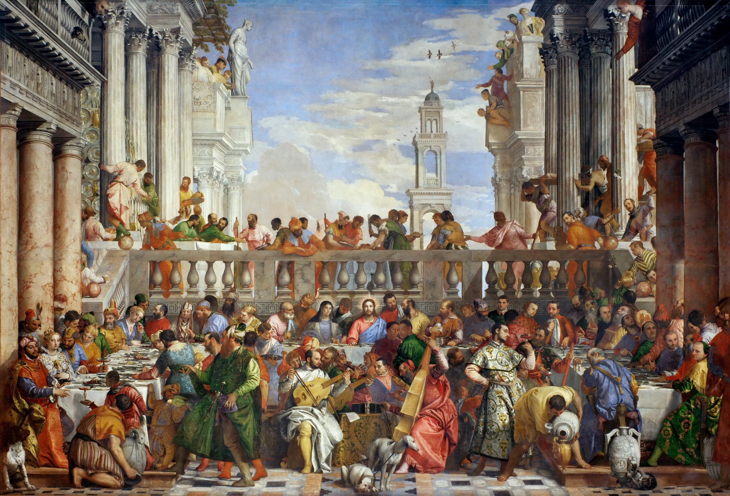
Paul Véronèse, 1563

Slide 71
Paul Véronèse, 1563

Slide 72
Ch. II - Historicité
Que veut dire « historique »
Les sources
Qui écrit ?
Les miracles

Slide 73
Ch. II - Historicité
Que veut dire « historique »
Les sources
Qui écrit ?
Les miracles
Des guérisseurs en veux-tu, en voilà…
Une preuve ?
Comment comprendre?

Slide 74
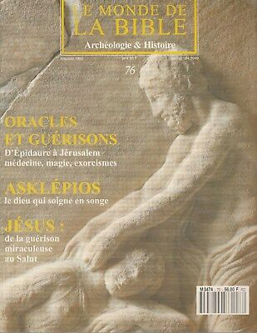

Slide 75
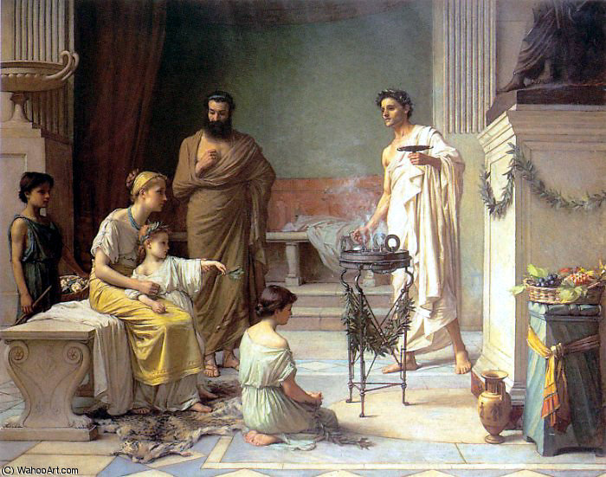
John William Waterhouse, 1895

Slide 76
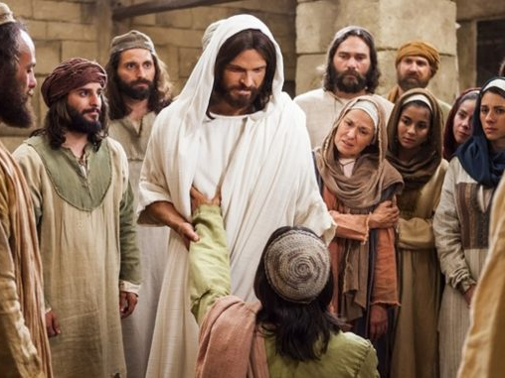

Slide 77
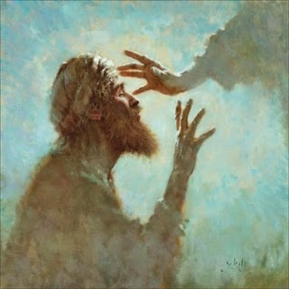
Les miracles sont-ils des preuves de sa divinité ?

Slide 80
Ernst Laurent,
1889

Slide 83
Les miracles sont des enseignements
Les enseignements sont des guérisons.

